Slide 1
Jupyter Notebook Ops
2021年02月26日
株式会社 Nowcast
隅田 敦

Slide 2
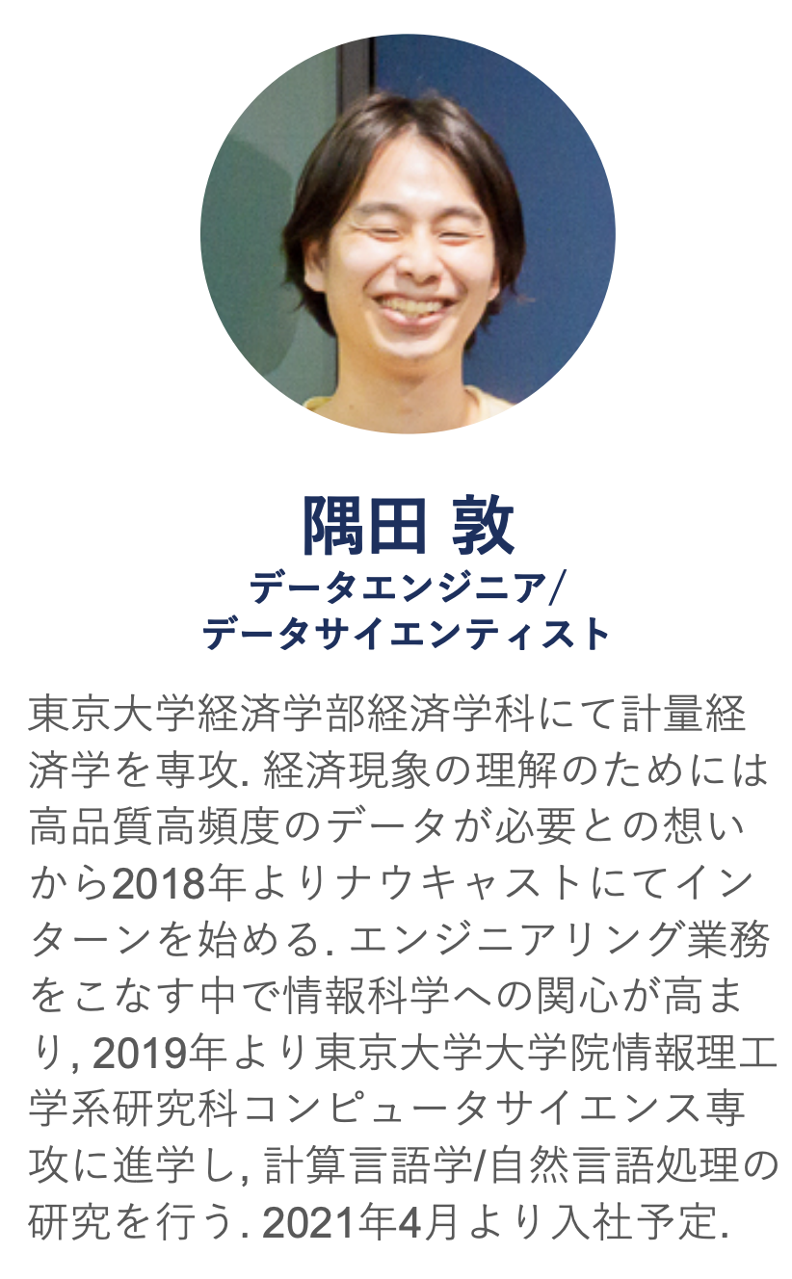

自己紹介
@yummydum

Slide 3
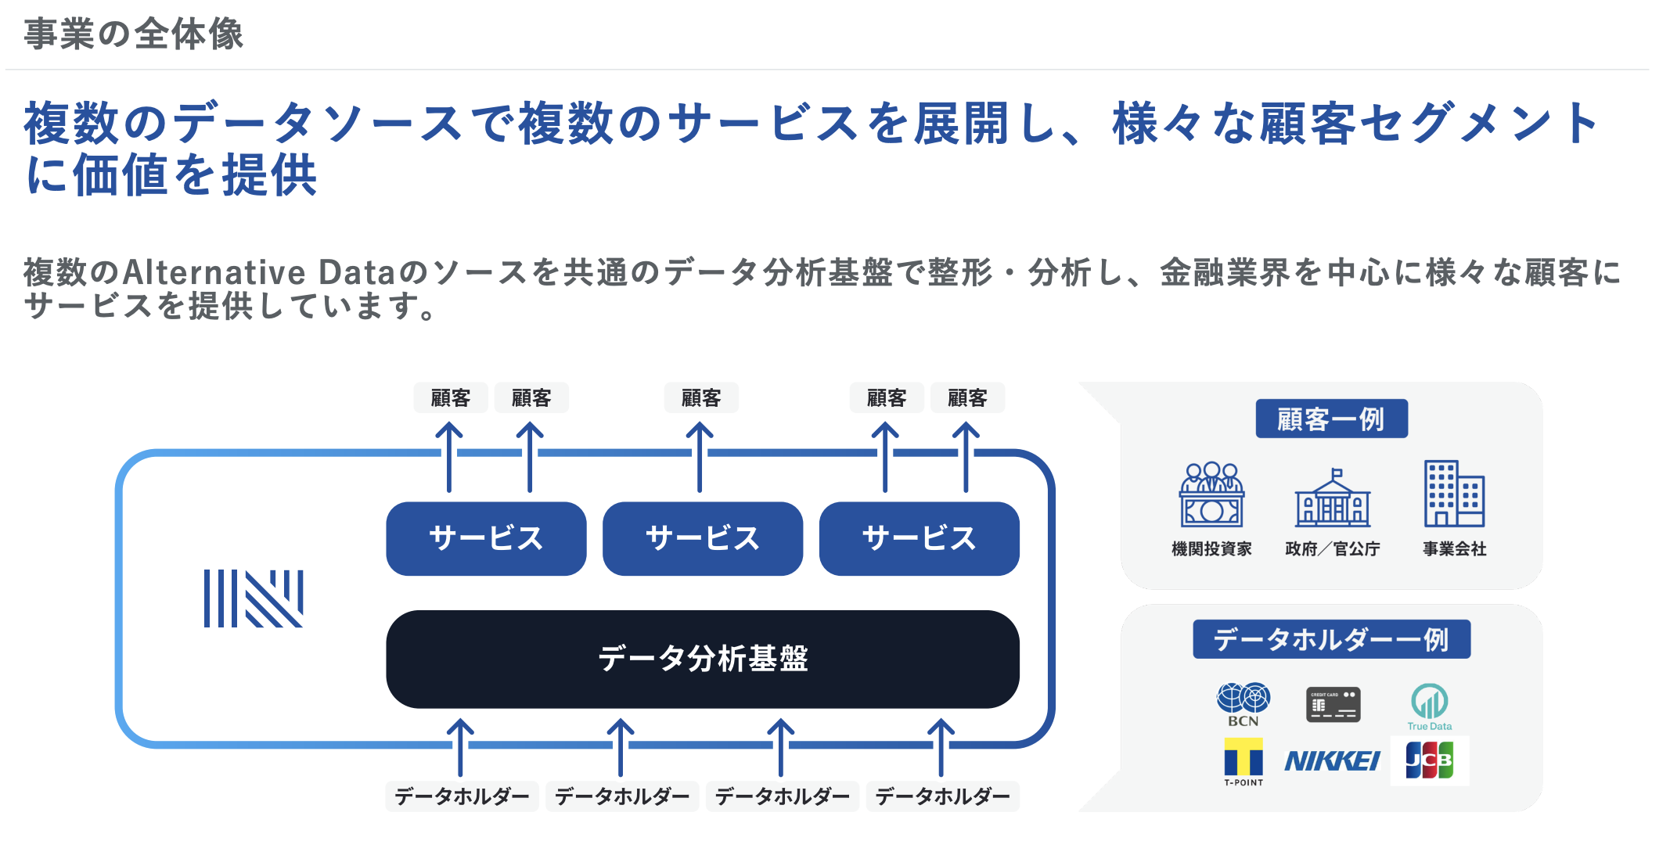
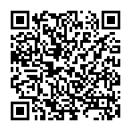
株式会社ナウキャストの紹介
資料はこちら→

Slide 4
Jupyter Notebookによる分析や実験を効率よく運用･管理したい
Parametrization by Papermill
ノートブックをパラメタ化し使い回せるようにする
Communication by Commuter
ノートブックを素早く手軽に共有する

Slide 5
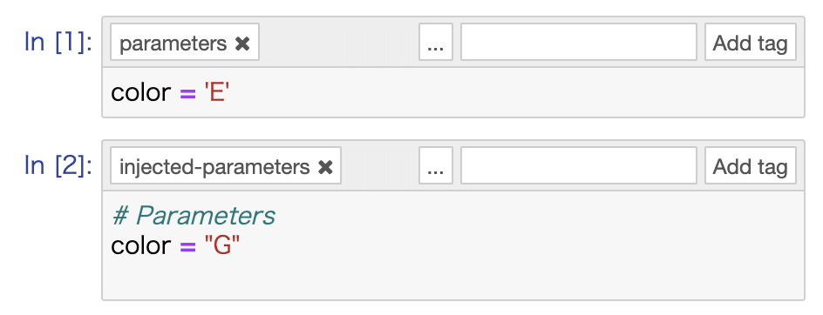
Parametrization by Papermill
ナウキャストではオルタナティブデータを用いて企業の売上予測をしています
証券コード毎に詳細な分析(企業，事業，商品，イベント…)
対象とする証券コードが200，1つのノートブックの実行に15分なら50時間かかってしまう
ノートブックをパラメタ化して並列分散処理しよう!
Papermill: ノートブックにパラメタを設定し実行してくれるライブラリ
パラメタを一つのセルにまとめparametersタグをつけておく
Papermillが挿入したセル

Slide 6
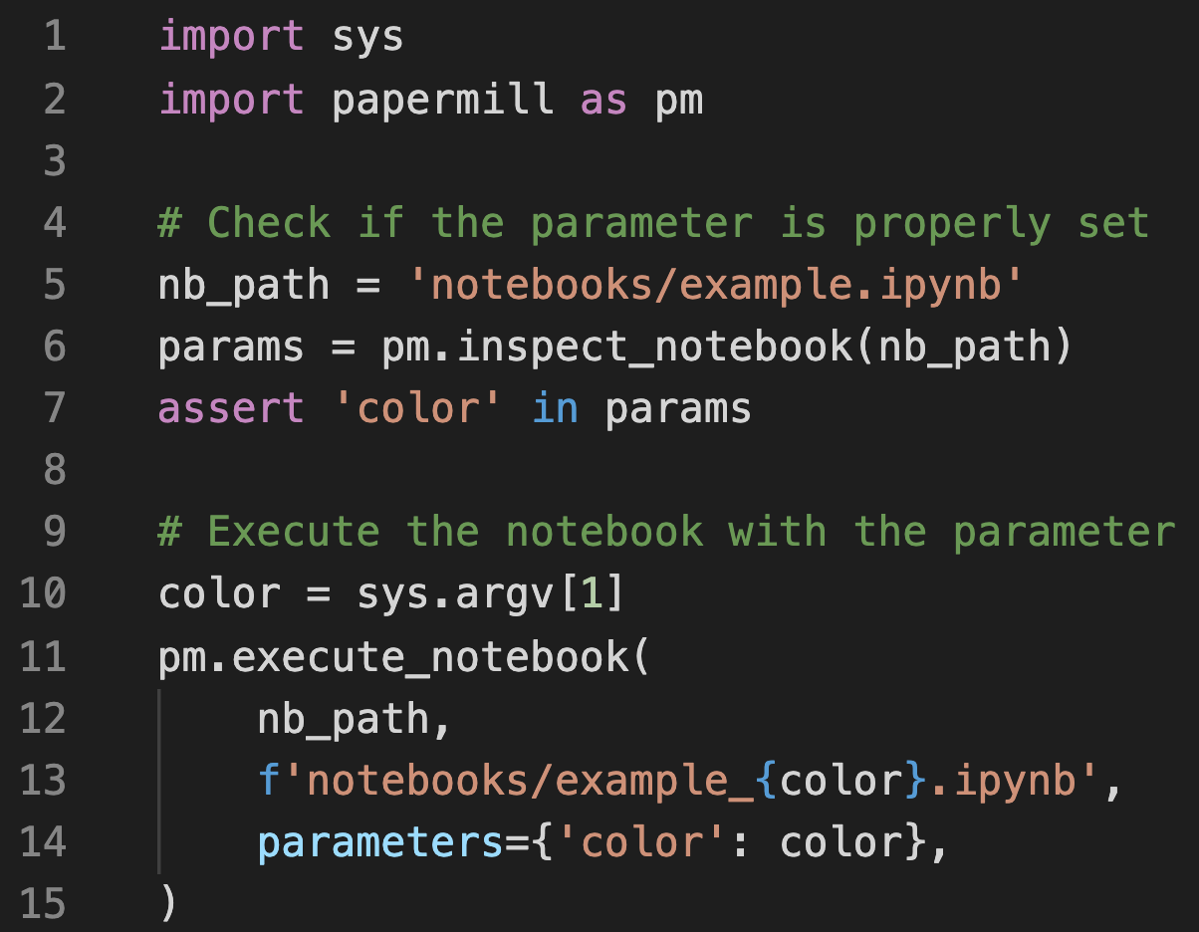
Parametrization by Papermill

Slide 7
Communication by Commuter
ノートブックの共有は地味に面倒くさい
誰もが.ipynbを開けるとは限らない
ノートブックを開くたびにファイルの差分が生じるのでGitと相性が悪い
Githubに上げるにはファイルサイズが大きい
数百のノートブックを手渡しするのは…
Commuter
ローカル･S3からノートブックを読み込みhtmlに変換してくれるwebサーバー
誰でもブラウザからノートブックを閲覧出来る!

Slide 8
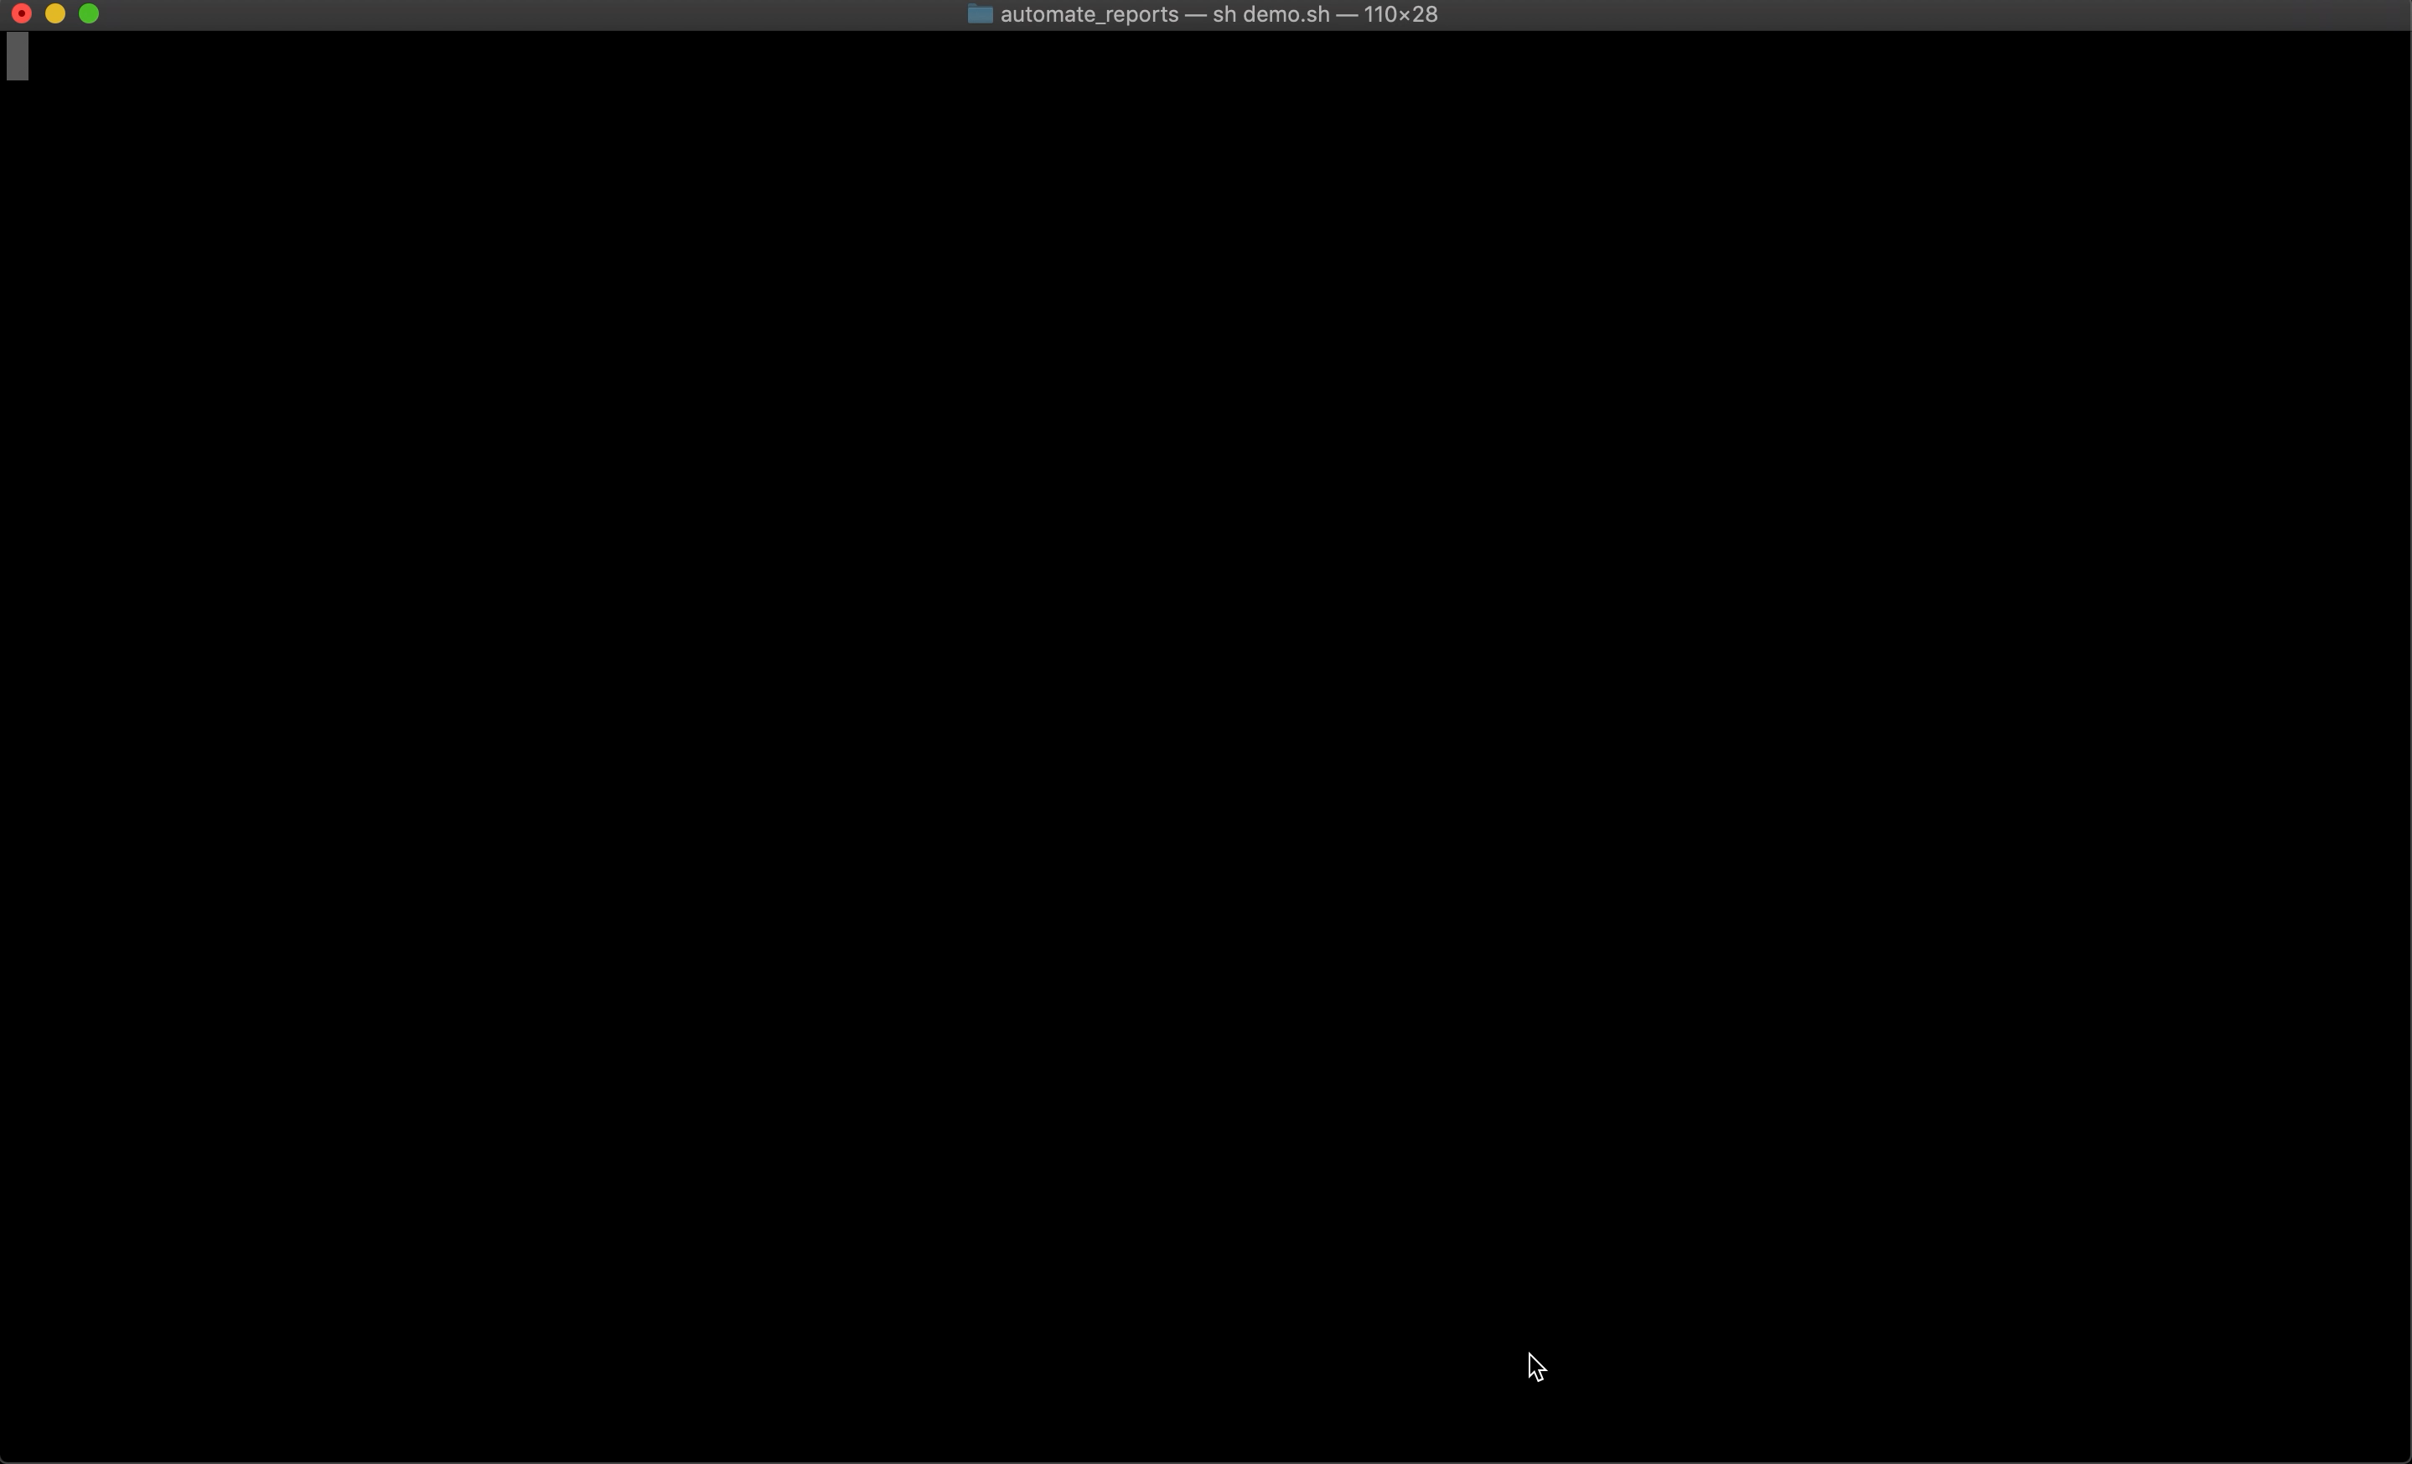
Demo: diamond EDA for different colors

Slide 9
サンプルコード
https://github.com/yummydum/automate_reports
手元で動かしてみよう!

Slide 10
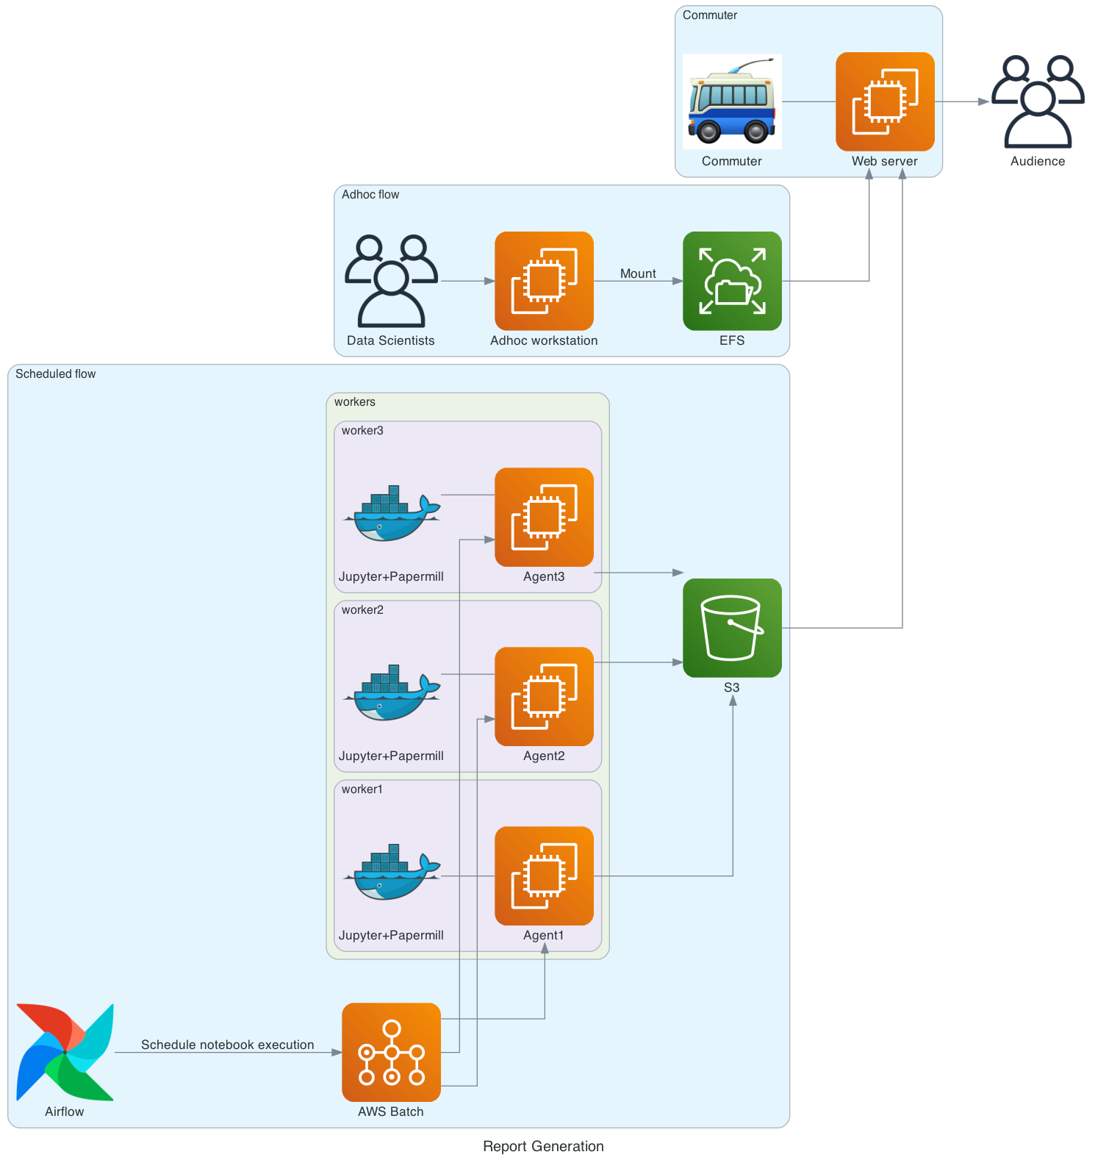
Notebook infrastructure example

Slide 11
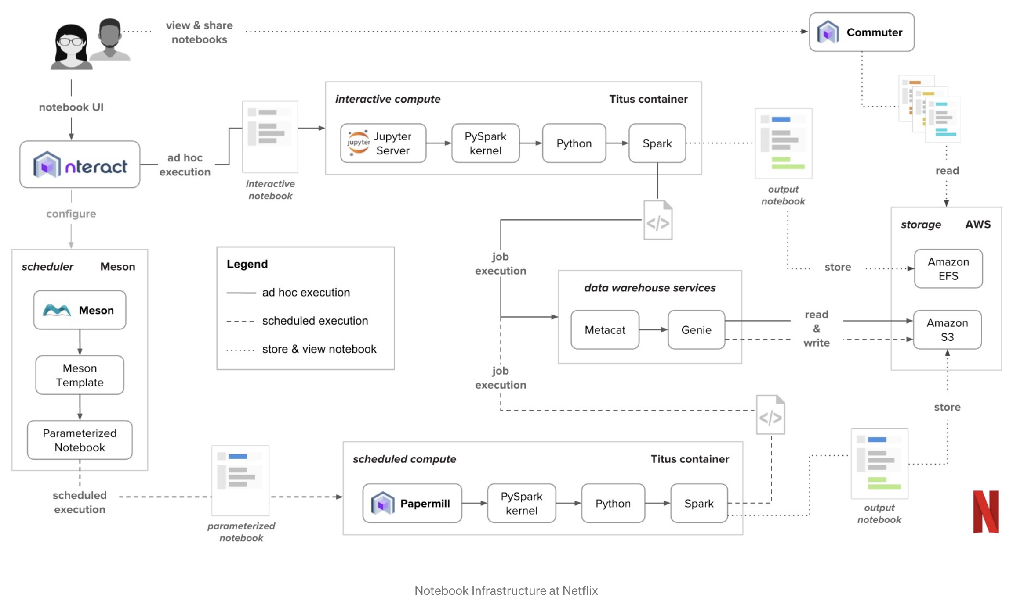
参考: Netflixのノートブックインフラ
https://netflixtechblog.com/notebook-innovation-591ee3221233?gi=19cdf66a04b4

Slide 12
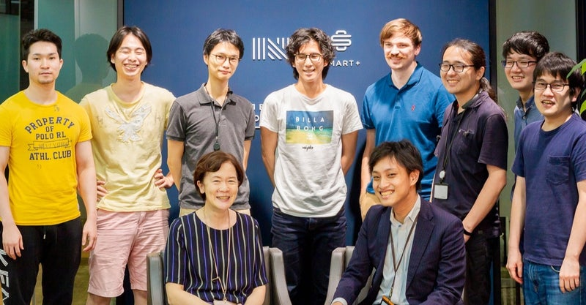
We are hiring!
資料はこちら(大事なことなので以下略)→

